Slide 1

Module
Module fassen gemeinsam genutzte Ressourcen zusammen
Jede Terraform Konfiguration besteht aus dem Root-Modul und kann weitere Child-Module umfassen
Root-Modul umfasst alle Ressourcen welche in den .tf-Dateien des Hauptverzeichnis definiert werden
Child-Module können lokal definiert oder aus einer externen Registry geladen werden

Slide 2
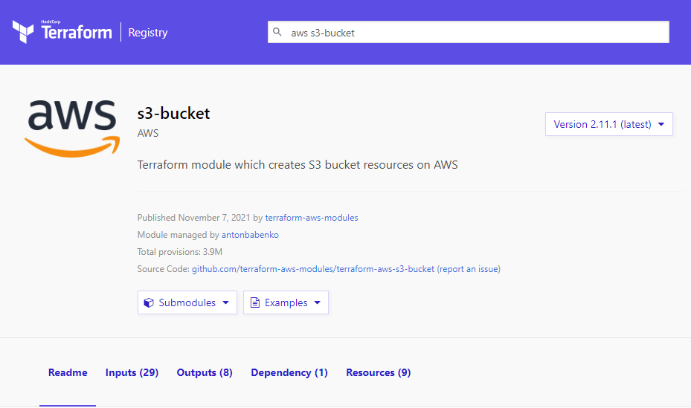
Module Registry
Aktuell >7300 Module
https://registry.terraform.io/browse/modules
module "s3_bucket" { source = "terraform-aws-modules/s3-bucket/aws" version = "~> 2.11.1" bucket = var.demo_bucket acl = "private" tags = { name = var.demo_bucket } }

Slide 3
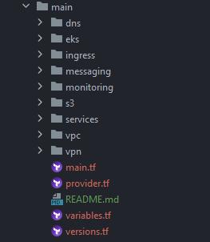
Einbinden lokaler Module
Verzeichnisstruktur des Modul
Module Block in der main.tf
module "monitoring" { source = "./monitoring" env = local.env tags = local.tags region = local.region }

Slide 4
Module – Meta-arguments
count
Erzeugt n Instanzen eines Modul-Blocks
for_each
Erzeugt 1 Instanz eines Modul-Blocks pro Eintrag einer Map/eines Set
providers
Übergeben der Provider-Konfiguration aus dem Parent in das Child-Module
depends_on
Explizite Angabe von Abhängigkeiten
Notes:
Siehe auch Modul 03 Ressouces

Slide 5
Best Practice: Module Composition
Flache Hierarchie – Child-Module sollten selbst keine weiteren Children haben
Abhängigkeiten zwischen Child-Modulen über Input/Output
module "network" { source = "./modules/aws-network" base_cidr_block = "10.0.0.0/8" } module "consul_cluster" { source = "./modules/aws-consul-cluster" vpc_id = module.network.vpc_id subnet_ids = module.network.subnet_ids }
Notes:
Anstatt das Modul Consul-Cluster selbst das Netzwerk beschreiben zu lassen, werden VPC und Subnet Ids über die Konfig des Moduls injected

Slide 6
Versionierung von Modulen
Wiederverwendbare Module werden z.B. in GitHub eingecheckt
Entsprechende Versionen werden getagged
Angabe der Quelle und Version im Module Block
Support für diverse Module Sources
u.a. Terraform Registry, GitHub, Bitbucket, S3 Buckets
module "consul" { source = "git@github.com:hashicorp/example.git?ref=v2.0.12" }

Slide 7
Dokumentation von Modulen
Best Practice - README.md im Root-Verzeichnis des Moduls
Dokumentation von Providers, Outputs, Inputs und Resources
Tools zur Unterstützung der Dokumentation
https://github.com/terraform-docs/terraform-docs
Empfehlung von HashiCorp
Verzeichnis ./examples mit realen Beispielen

